Slide 1
Презентация «К 75-летию Великой Победы»
Пройдет несколько месяцев и мы снова будем благодарить наших Ветеранов за Великую Победу над фашизмом,за возможность жить и любить, воспитывать детей. В каждой семье нашей страны вспомнят своих ГЕРОЕВ, которые ценой своей жизни подарили нам шанс появиться на этот свет. Во всех города России по большим проспектам и маленьким улицам пройдут БЕССМЕРТНЫЕ ПОЛКИ. Будет возложено много цветов и венков у ВЕЧНОГО ОГНЯ и памятника НЕИЗВЕСТНОМУ СОЛДАТУ. Зазвучит голос Левитана. Пройдет минута молчания. Все это передается из года в год, из поколения в поколение в нашей стране вот уже 75 лет! Вместе со взрослыми в Великую Отечественную войну прошлого столетия воевали и дети. Вспомним и о них, о МАЛЕНЬКИХ ГЕРОЯХ страшной войны. На защиту Родины вставали целые города. Свою презентацию посвящаю ГОРОДАМ - ГЕРОЯМ! Очень хочется что бы в наших детях как можно раньше зарождалось чувство гордости за наш ВЕЛИКИЙ НАРОД.

Slide 2
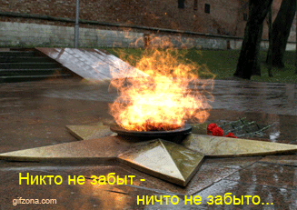
Живым и павшим
в боях защитникам
Отечества посвящается…

Slide 3
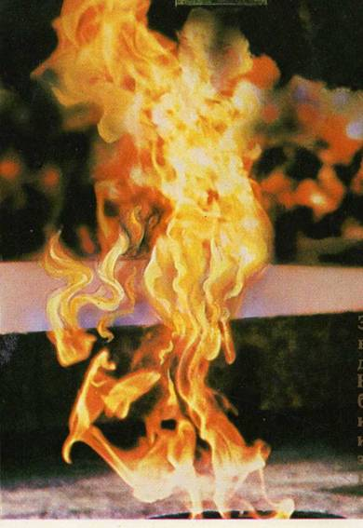
Великая Отечественная война
1941-1945
Города-Герои
«В дни грозных битв и мирного труда
моя Отчизна славилась героями,
но вписаны особою строкою
в историю герои-города…»

Slide 4
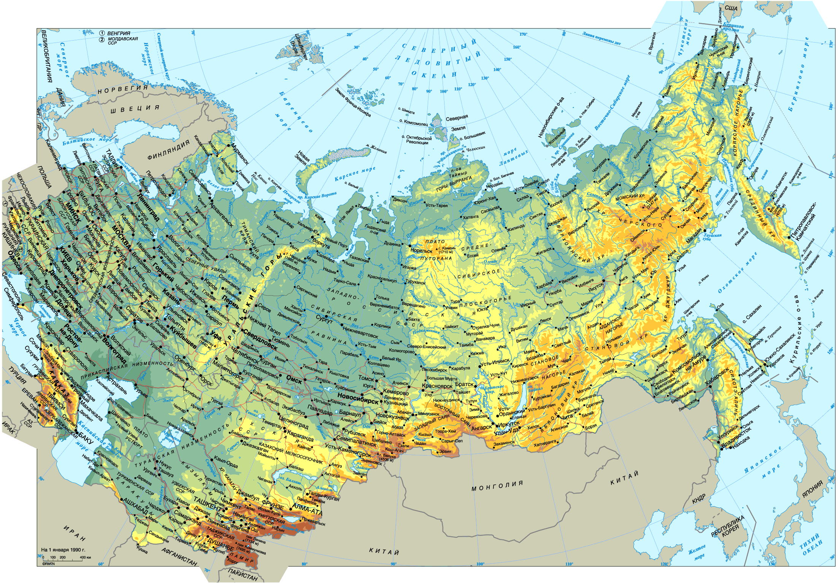
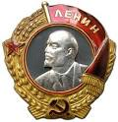

Slide 5
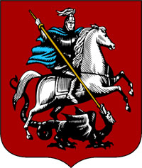
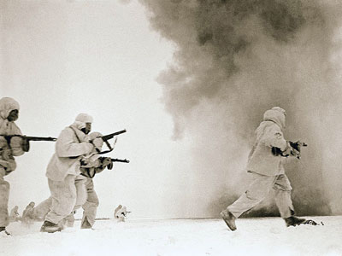
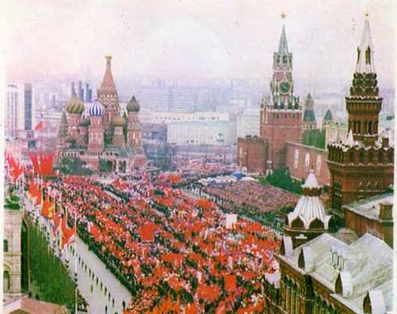
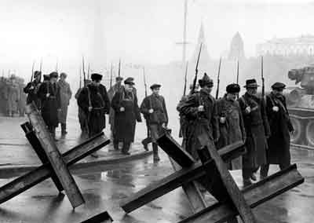
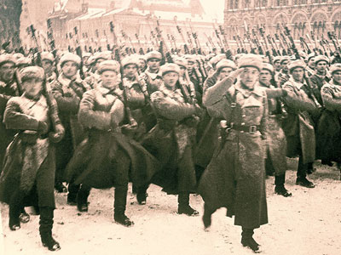
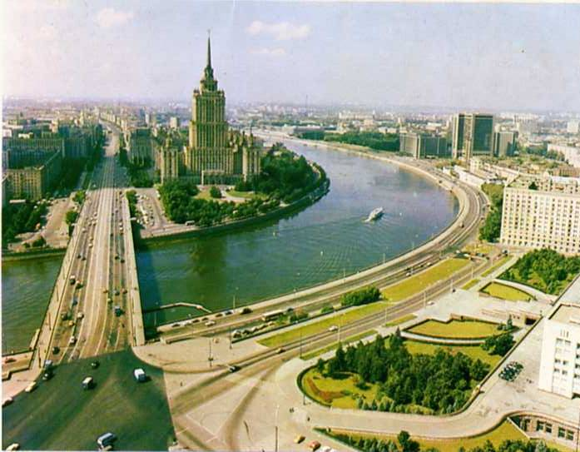
Город-Герой
Москва
Москва – столица нашей Родины в годы Великой Отечественной войны объединяла силы всего советского народа в борьбе с немецко- фашисткими захватчиками

Slide 6
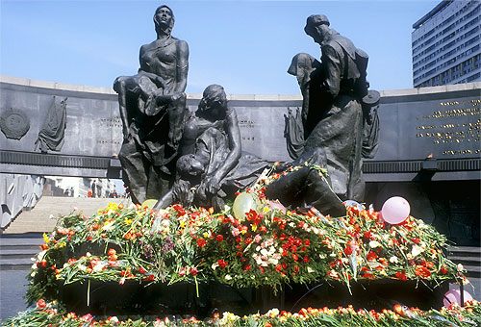
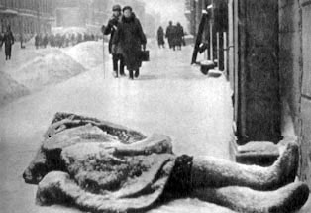
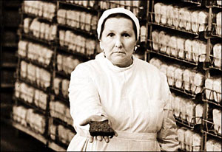
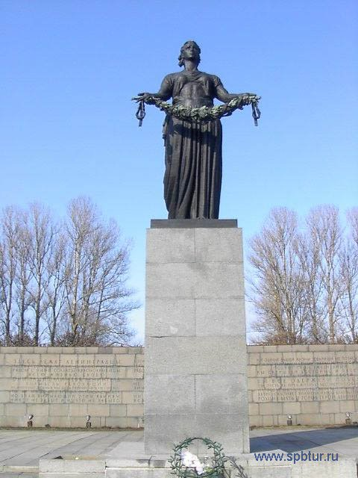
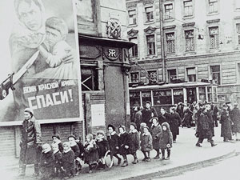
Город - Герой
Ленинград
900-дневная защита осажденного Ленинграда-это один из самых выдающихся массовых подвигов народа и армии в истории ВЕЛИКОЙ ОТЕЧЕСТВЕННОЙ войны…

Slide 7
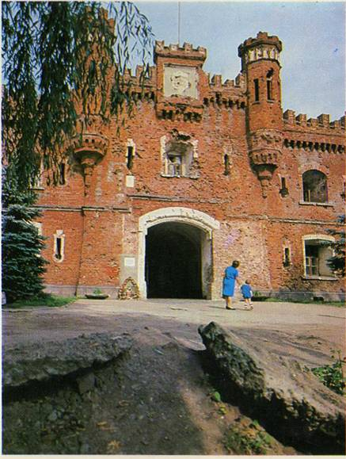
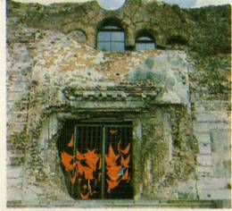
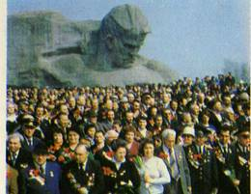
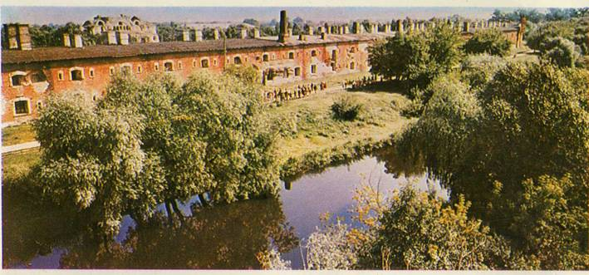
Крепость - Герой
Брест
Идут и идут
люди к
святыням
Бресткой крепости…

Slide 8
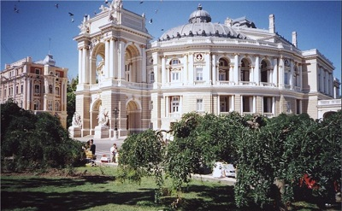
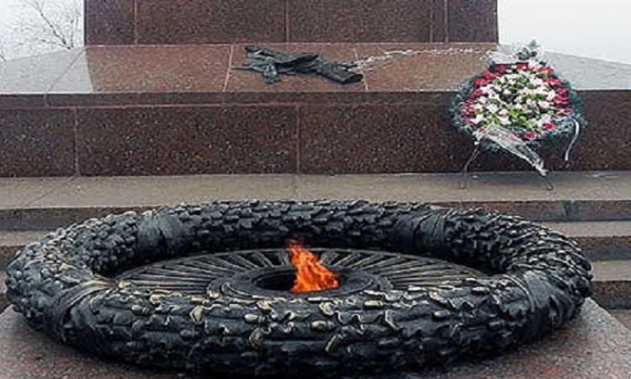
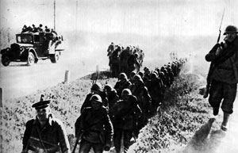
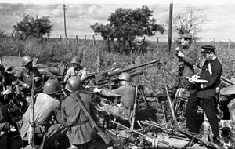
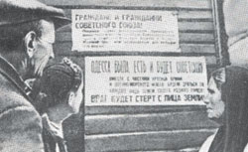
Город - Герой
Одесса
В течении 73 дней войска Советской Армии при активной поддержке населения Одессы отражали яростные атаки противников. Город стал бастионом мужества наших воинов

Slide 9
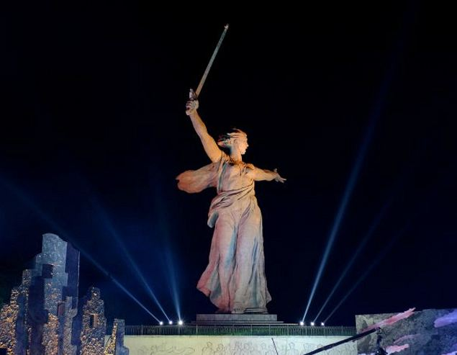
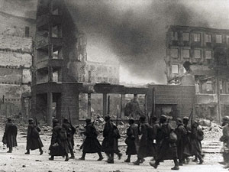
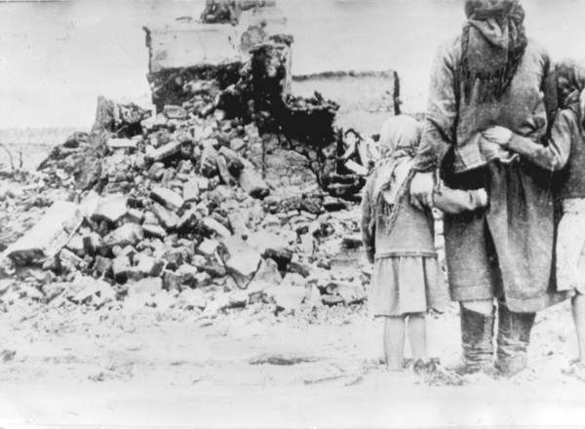
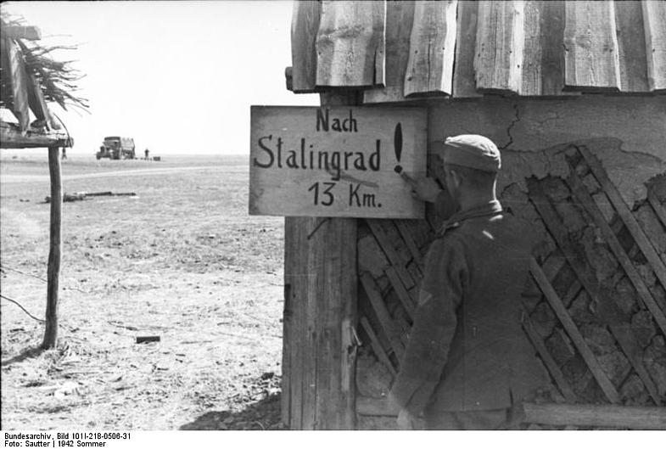
Город – Герой
Волгоград (Сталинград)
Более 300 тысяч
немецких солдат,
офицеров и генералов
попали в плен под
Сталинградом. «За Волгой для нас земли нет!» с таким девизом сражались защитники волжской твердыни. Они боролись за каждый дом, каждый этаж, за каждую пядь земли.

Slide 10
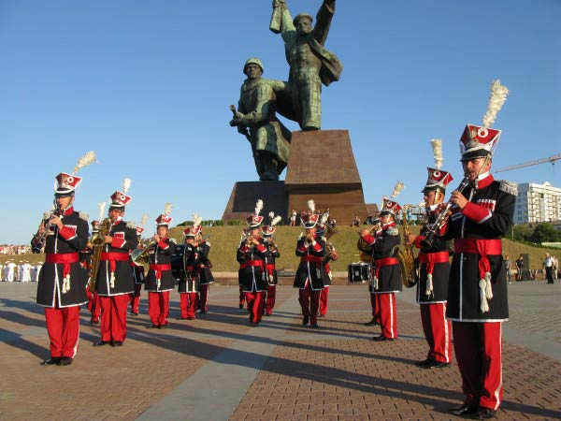
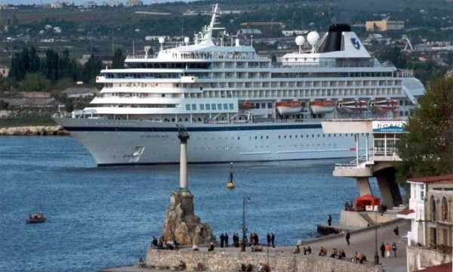
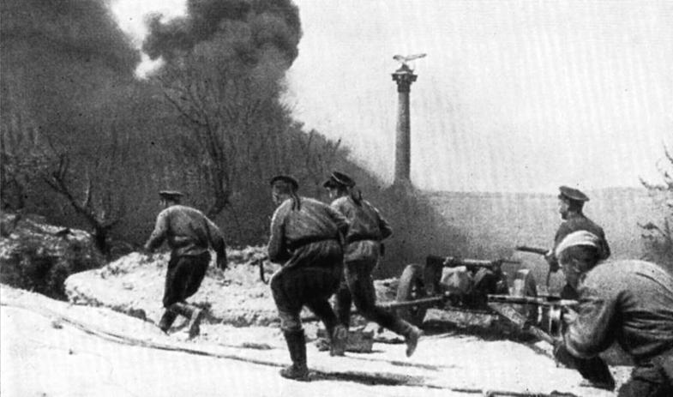
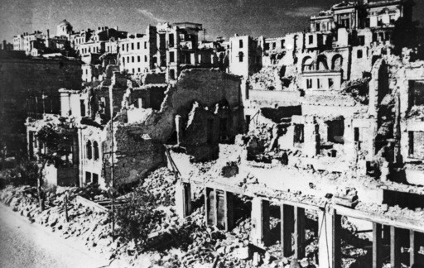
Город - Герой
Севастополь
Символ русской и советской военно-морской славы. Радостным был день его освобождения. Севастопольцы возродили из руин и заново построили до основания разрушенный город. Никогда не забудутся стойкость и отвага советских воинов и моряков, защищавших Севастополь

Slide 11
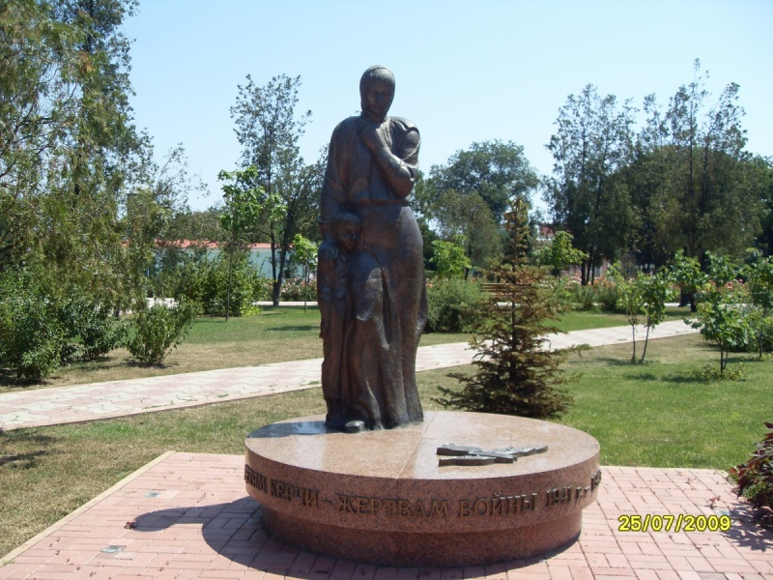
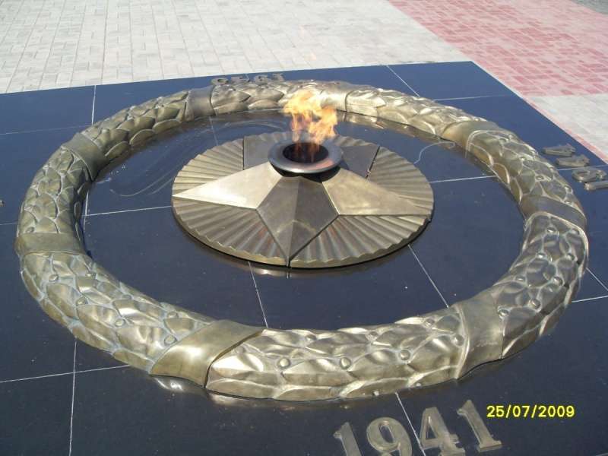
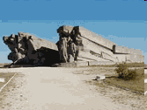
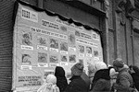
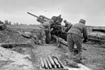
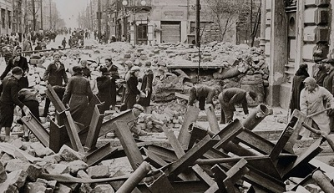
Город - Герой
Керчь
«Огненной землей» для
фашистов стала Керчь.
Незабываем героический
подвиг воинов-десантников
и партизан Артимушкайских
каменоломен. Они стояли
насмерть, преграждая путь
врагу, стремившемуся
к Крыму, Кавказу,
к морским коммуникациям.

Slide 12
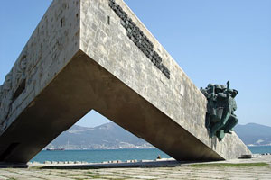
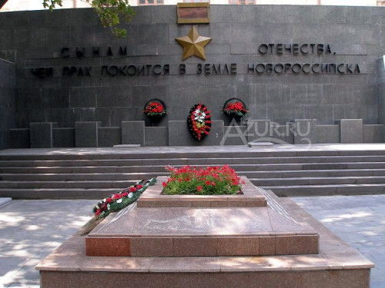
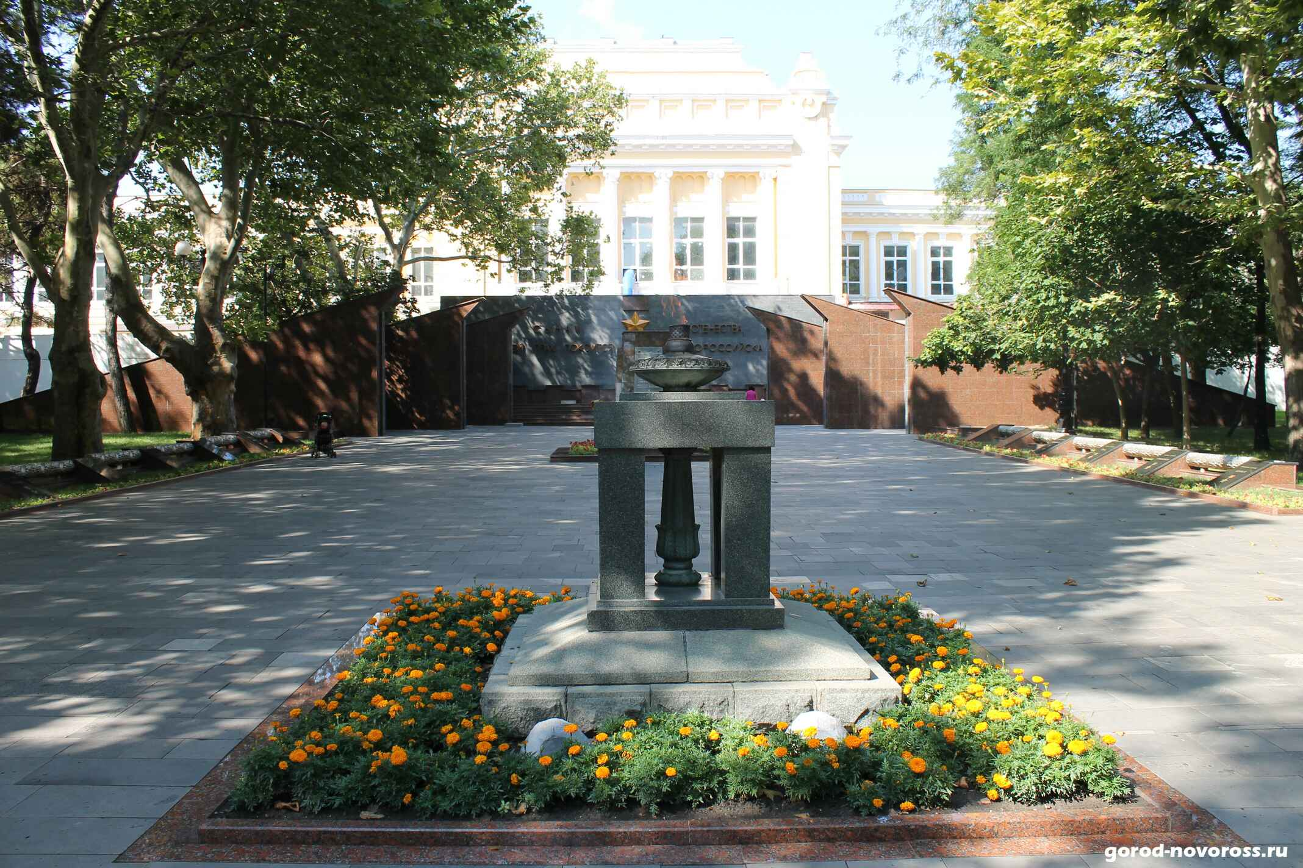
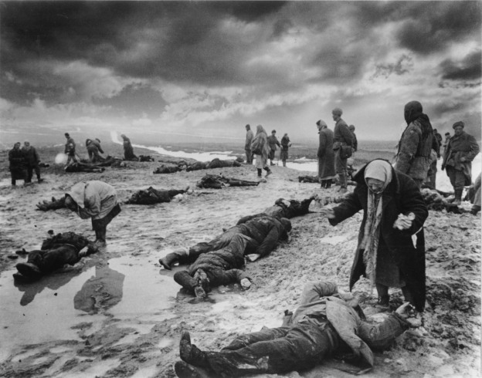
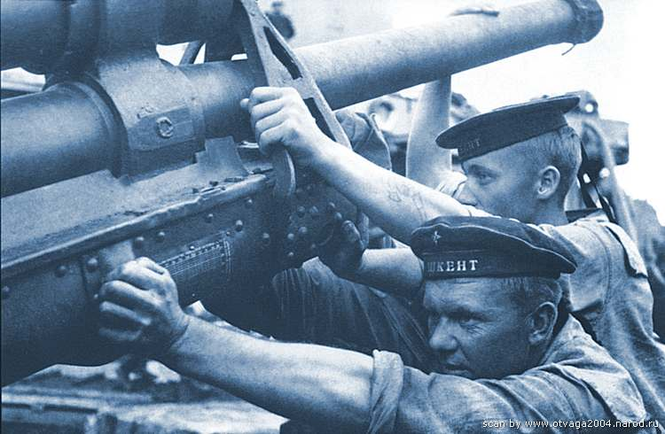
Город – Герой
Новороссийск
Битва за Новороссийск – один из примеров ратной доблести и бесстрашия воинов армии и флота, несгибаемой воли советских людей в стремлении к победе.

Slide 13
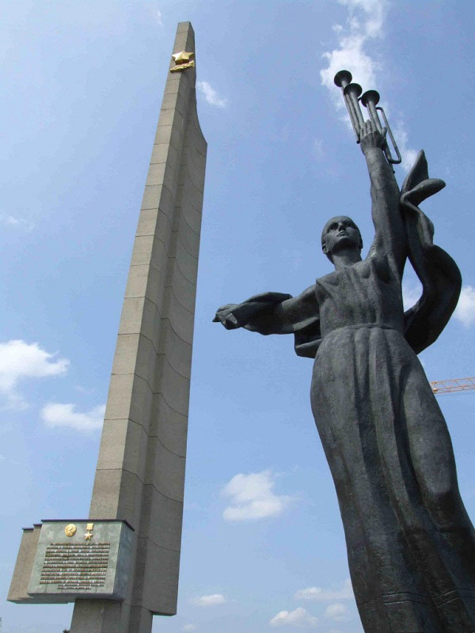
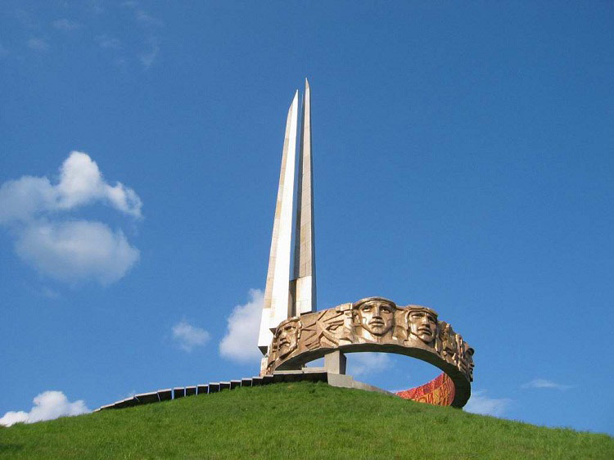
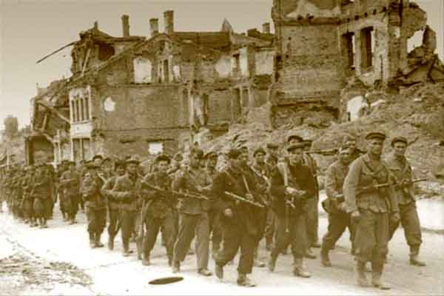
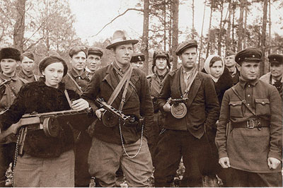
Город - Герой
Минск
Ни одного дня
не чувствовали себя
в безопасности гитлеровцы на белорусской земле. Почти полторы тысячи диверсий в тылу врага – таков итог трехлетней борьбы минского подполья против фашистких захватчиков.

Slide 14
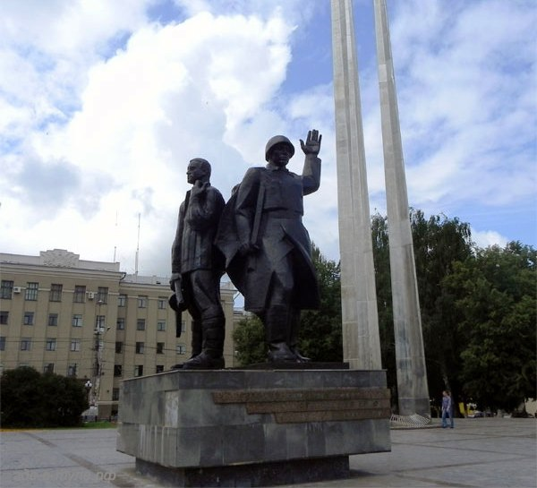
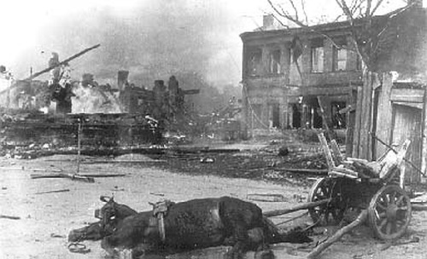
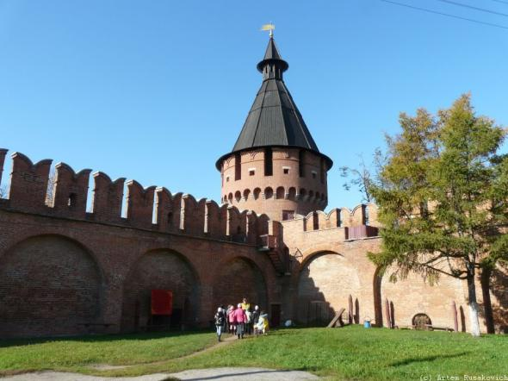
Город – Герой
Тула
Ни разу не склонялась
Тула перед врагом.
И в трудный час, когда гитлеровские войска наступали на Москву, город вновь встал на пути захватчиков.

Slide 15
Город – Герой
Мурманск
На долю этого
города выпали
суровые испытания. Сорок
месяцев, днем и ночью враг угрожал городу. Тревожно выли сирены ,рвались бомбы , полыхали пожары, рушались здания, падали убитые и раненные, а город жил, работал и сражался.

Slide 16
Город – Герой
Смоленск
Героическая битва за Смоленск сорвала планы молниеносного наступления гитлеровцев. Понеся огромные потери, фашисткие войска захватили город, но не покорили его. Смоляне сражались, не щадя жизни, приближая час своего освобождения.

Slide 17
Город – Герой
Киев
С первых же дней Великой Отечественной войны Киев подвергся бомбардировкам и стал прифронтовым. Почти три месяца шли бои за Киев. Жители города показали чудеса храбрости и героизма.

Slide 18
КЕРЧЬ
ОДЕССА
КИЕВ
ЛЕНИНГРАД
МОСКВА
МИНСК
СТАЛИНГРАД
СЕВАСТОПОЛЬ
НОВОРОССИЙСК
ТУЛА
МУРМАНСК
СМОЛЕНСК
БРЕСТКАЯ - КРЕПОСТЬ

Slide 19
«Кто к нам с мечом придет, тот от меча и погибнет. На том стояла и стоять будет Русская земля»
Александр Невский
Notes:
19

Slide 20
Презентация «Города - герои»,посвященная
75-летию Великой Отечественной войне.
2020 г.
Notes:
20

